Slide 1



Algoritmi și structuri de date – curs 7 - Informatică Economică, an II –
Metode de programare – programarea dinamică
Gheorghe Cosmin Silaghi

Slide 2
Programarea dinamică
Divide-and-conquer: se imparte problema in subprobleme disjuncte care apoi sunt rezolvate recursiv
Programare dinamică: se imparte problema in subprobleme care au părți comune:
Subproblemele partajează cel putin o sub-subproblemă comună
PD rezolvă fiecare sub-subproblemă o singură dată si salvează rezultatul intr-o tabelă cu rezultate
Se evită astfel ca o sub-subproblemă să fie rezolvată de mai multe ori
PD se aplică la probleme de optimizare:
Au mai multe solutii posibile, fiecare caracterizate printr-o valoare
Dorim să identificam o solutie cu valoarea cea mai mica / cea mai mare

Slide 3
Programare dinamică – pași
Se caracterizează structura unui soluții optime
In mod recursiv, se definește valoarea unui soluții optime
Se calculează valoarea unei soluții optime pornindu-se de jos în sus
Se calculează soluția optimă pe baza informației obtinute până în acest pas

Slide 4
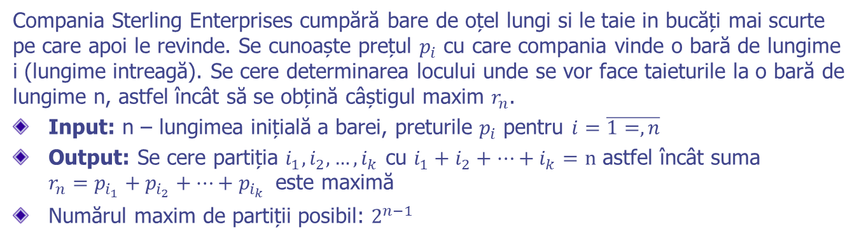
Problemă tăierii unei bare de oțel (rod cutting)
Compania Sterling Enterprises cumpără bare de oțel lungi si le taie in bucăți mai scurte pe care apoi le revinde. Se cunoaște prețul $p_{i}$ cu care compania vinde o bară de lungime i (lungime intreagă). Se cere determinarea locului unde se vor face taieturile la o bară de lungime n, astfel încât să se obțină câștigul maxim $r_{n}$.
Input: n – lungimea inițială a barei, preturile $p_{i}$ pentru $i=\overline{1=,n}$
Output: Se cere partiția $i_{1},i_{2},…,i_{k}$ cu $i_{1}+i_{2}+…+i_{k}=n$ astfel încât suma ${r_{n}=p}_{i_{1}}+p_{i_{2}}+…+p_{i_{k}}$ este maximă
Numărul maxim de partiții posibil: $2^{n−1}$

Slide 5
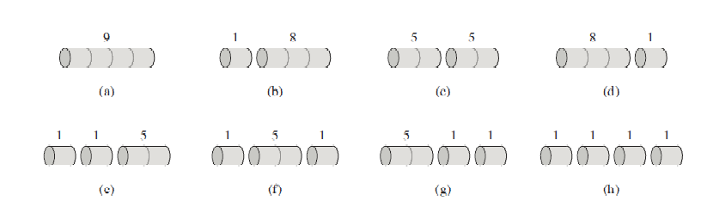
Taierea unei bare de lungime 4

Slide 6
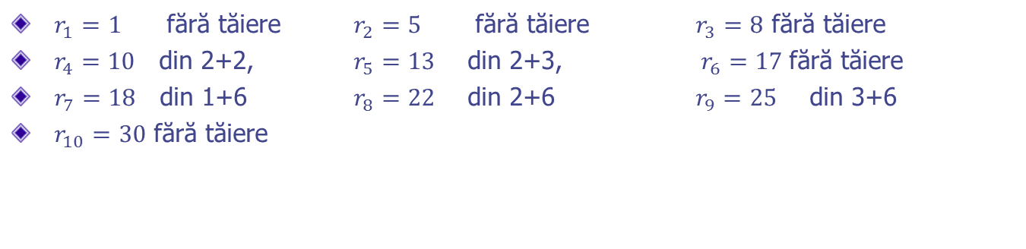
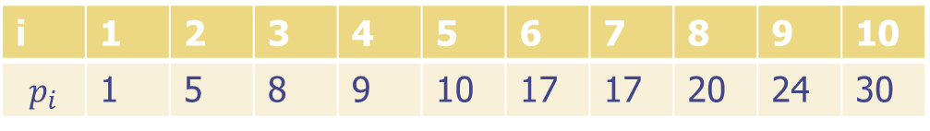
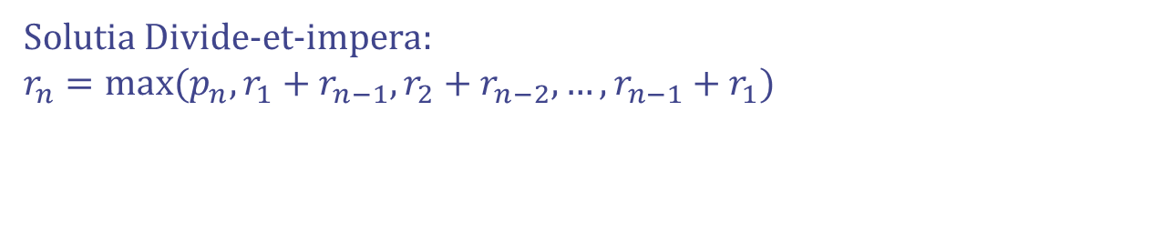
Taierea unei bare de lungime n
Solutia Divide-et-impera:
$$r_{n}=max⁡(p_{n},r_{1}+r_{n−1},r_{2}+r_{n−2},…,r_{n−1}+r_{1})$$
i | 1 | 2 | 3 | 4 | 5 | 6 | 7 | 8 | 9 | 10
$$p_{i}$$ | 1 | 5 | 8 | 9 | 10 | 17 | 17 | 20 | 24 | 30

Slide 7
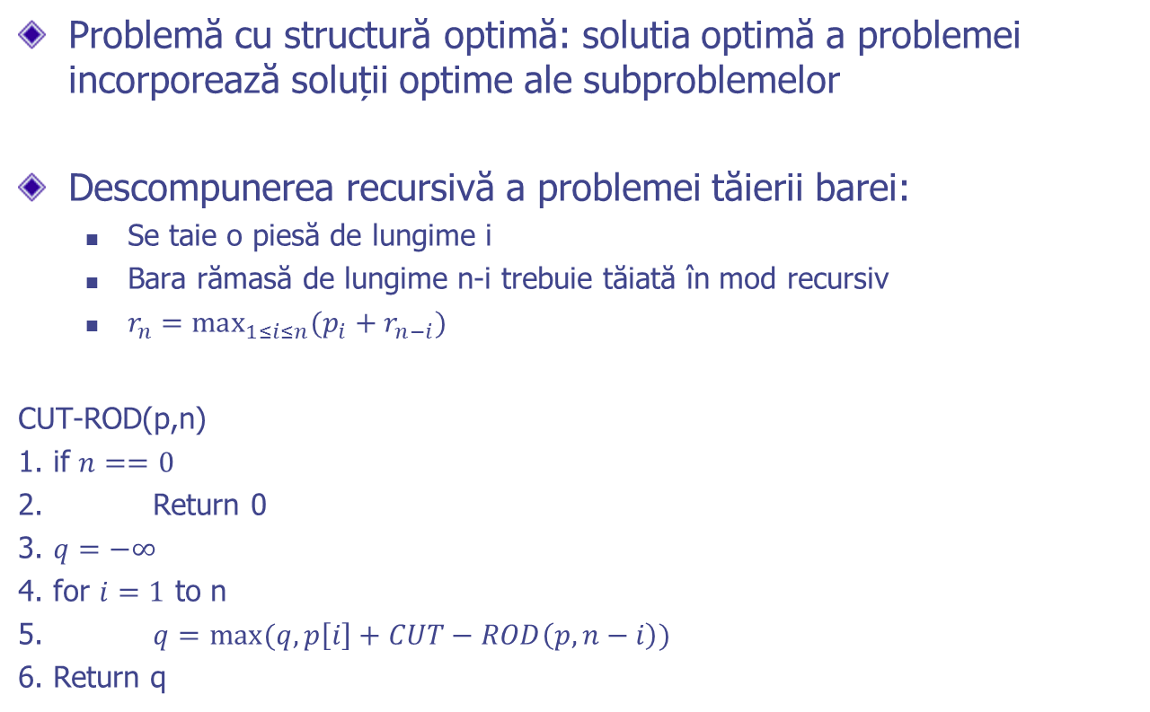
Rezolvare recursivă
Problemă cu structură optimă: solutia optimă a problemei incorporează soluții optime ale subproblemelor
Descompunerea recursivă a problemei tăierii barei:
Se taie o piesă de lungime i
Bara rămasă de lungime n-i trebuie tăiată în mod recursiv
$r_{n}=\max_{1≤i≤n}{(p_{i}+r_{n−i})}$
CUT-ROD(p,n)
1. if $n==0$
2. Return 0
3. $q=−∞$
4. for $i=1$ to n
5. $q=max⁡(q,p\left[i\right]+CUT−ROD\left(p,n−i\right))$
6. Return q

Slide 8

Analiza CUT-ROD
CUT-ROD(p,n) apelează recursiv CUT-ROD(p,n-i) pentru toti i=1..n
Acelasi apel CUT-ROD(p,j) se face de mai multe ori => program ineficient
Timpul de executie$T\left(n\right)=1+\sum_{j=0}^{n−1}{T(j)}=2^{n}$
Complexitate exponentială în n

Slide 9
Programare dinamică – solutie eficientă
Incercăm să producem un algoritm astfel incat fiecare subproblemă să fie rezolvată o singură dată
Se utilizează o zonă de memorie suplimentară unde să se salveze rezultatele fiecărei subprobleme
Timpul de executie exponențial se poate reduce la timp de executie polinomial dacă numărul de subprobleme este polinomial și rezolvarea unei subprobleme este polinomială
2 abordări:
Abordare top-down cu memoizare: se scrie procedura recursivă in mod obisnuit, dar o modificăm astfel incat să salvăm rezultatul fiecărei subprobleme intr-un sir. Inainte să se apeleze recursivitatea, se verifică daca rezultatul dorit este deja salvat in sir
Abordare bottom-up: sortăm subproblemele in functie de ordinul lor de mărime și le rezolvăm cele mai mici la inceput

Slide 10
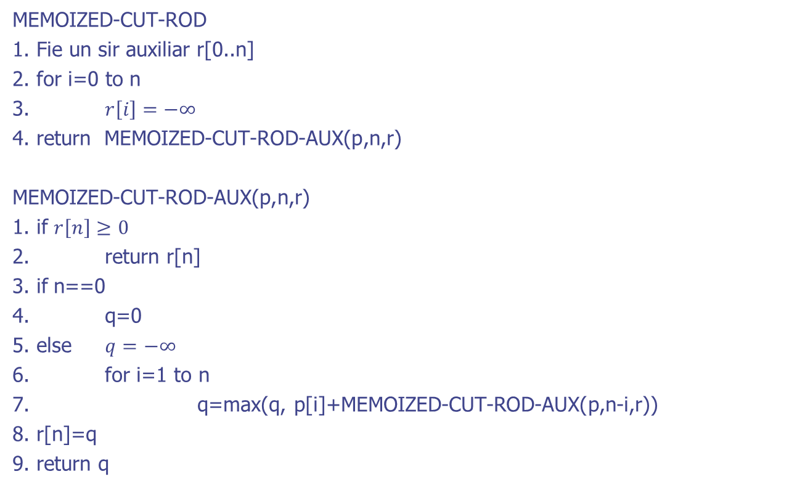
Abordarea top-down
MEMOIZED-CUT-ROD
1. Fie un sir auxiliar r[0..n]
2. for i=0 to n
3. $r\left[i\right]=−∞$
4. return MEMOIZED-CUT-ROD-AUX(p,n,r)
MEMOIZED-CUT-ROD-AUX(p,n,r)
1. if $r\left[n\right]≥0$
2. return r[n]
3. if n==0
4. q=0
5. else $q=−∞$
6. for i=1 to n
7. q=max(q, p[i]+MEMOIZED-CUT-ROD-AUX(p,n-i,r))
8. r[n]=q
9. return q

Slide 11

Abordarea bottom-up
BOTTOM-UP-CUT-ROD(p,n)
1. fie r[0..n] un sir de numere
2. r[0]=0
3. For j=1 to n
4. $q=−∞$
5. For i = 1 to j
6. q=max(q, p[i]+r[j-i])
7. r[j] = q
8. Return r[n]
Ambeleabordări au timp de executie $Θ(n^{2})$

Slide 12
Programarea dinamică
Pentru a intelege programarea dinamică trebuie să intelegem cum subproblemele ajută la rezolvarea problemei mari
=> se construieste graful subproblemelor
Graful subproblemelor poate fi considerat o versiune restransă a arborelui de recursivitate
Mărimea grafului subproblemei ne arată timpul de rulare a algoritmului de programare dinamică => proporțional cu numărul de arcuri care ies dintr-un nod al acestui graf

Slide 13
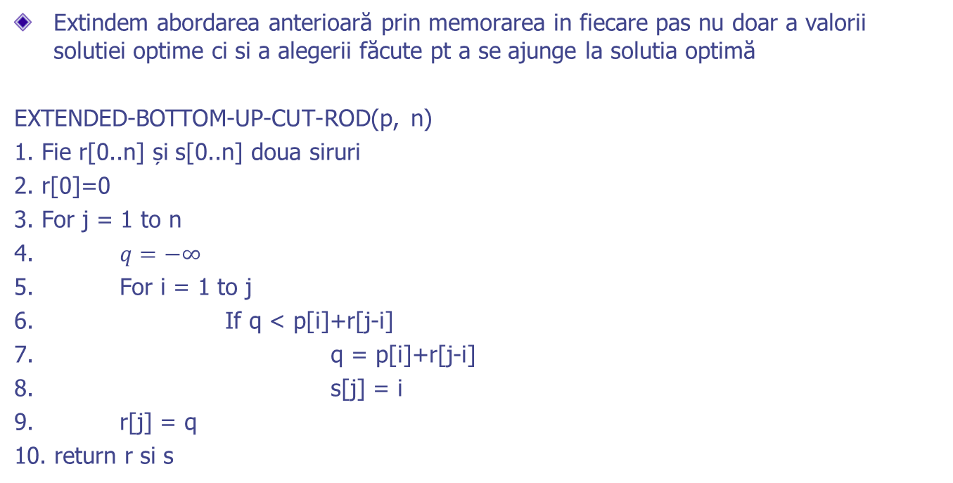
Reconstruirea solutiei
Extindem abordarea anterioară prin memorarea in fiecare pas nu doar a valorii solutiei optime ci si a alegerii făcute pt a se ajunge la solutia optimă
EXTENDED-BOTTOM-UP-CUT-ROD(p, n)
1. Fie r[0..n] și s[0..n] doua siruri
2. r[0]=0
3. For j = 1 to n
4. $q=−∞$
5. For i = 1 to j
6. If q < p[i]+r[j-i]
7. q = p[i]+r[j-i]
8. s[j] = i
9. r[j] = q
10. return r si s

Slide 14
Multiplicarea unui sir de matrici
INMULTIRE-MATRICE(A,B)
1: If coloane[A]!=linii[B]
2: scrie “dimensiuni incompatibile”
3: else
4: for i=1 to linii[A]
5: for j=1 to coloane[B]
6: C[i,j]=0
7: for k=1 to coloane[A]
8: C[i,j]=C[i,j]+A[i,k]*B[k,j]
9: returneaza C

Slide 15
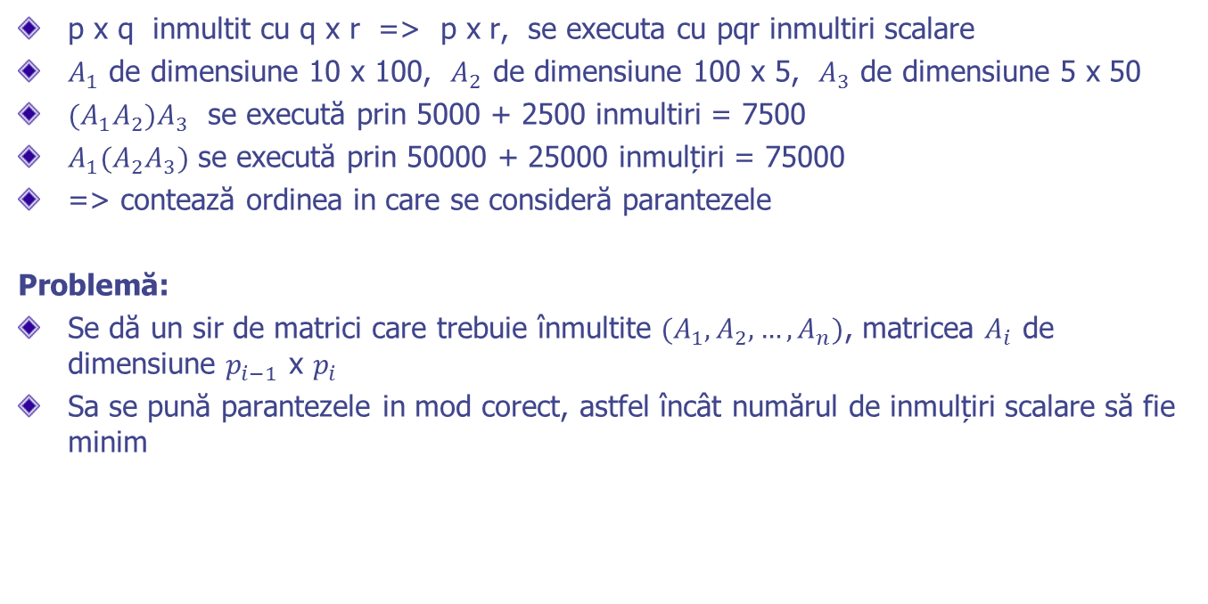
Multiplicarea unui sir de matrici
p x q inmultit cu q x r => p x r, se executa cu pqrinmultiriscalare
$A_{1}$ de dimensiune 10 x 100, $A_{2}$ de dimensiune 100 x 5, $A_{3}$ de dimensiune 5 x 50
${(A}_{1}A_{2})A_{3}$ se execută prin 5000 + 2500 inmultiri = 7500
$A_{1}(A_{2}A_{3})$ se execută prin 50000 + 25000 inmulțiri = 75000
=>contează ordinea in care se consideră parantezele
Problemă:
Se dă un sir de matrici care trebuie înmultite $(A_{1},A_{2},…,A_{n})$, matricea $A_{i}$ de dimensiune $p_{i−1}$ x $p_{i}$
Sa se pună parantezele in mod corect, astfel încât numărul de inmulțiri scalare să fie minim

Slide 16
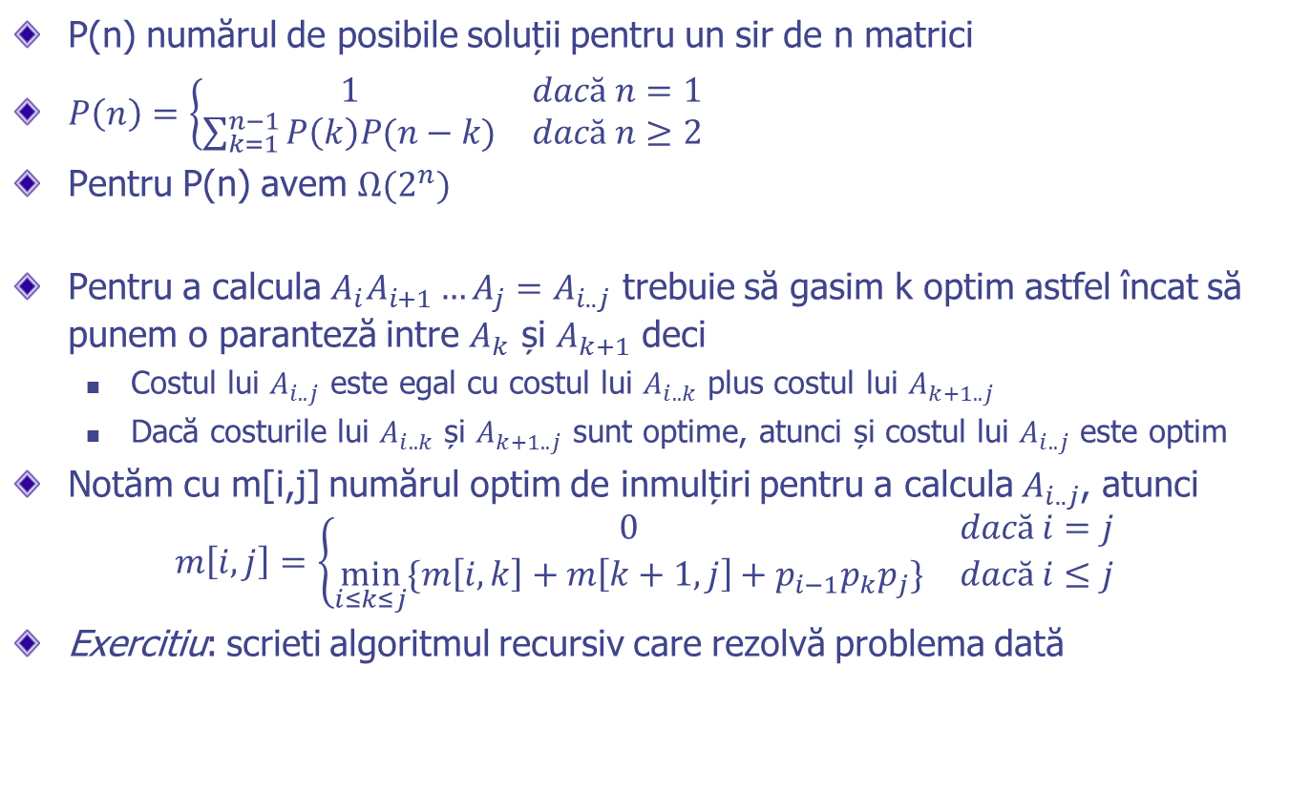
Numărul de solutii posibile
P(n) numărul de posibile soluții pentru un sir de n matrici
$P\left(n\right)=\left\{\begin{matrix}1 & dacă n=1 \\ \sum_{k=1}^{n−1}{P\left(k\right)P(n−k)} & dacă n≥2\end{matrix}\right.$
Pentru P(n) avem $Ω(2^{n})$
Pentru a calcula $A_{i}A_{i+1}…A_{j}=A_{i..j}$ trebuie să gasim k optim astfel încat să punem o paranteză intre $A_{k}$ și $A_{k+1}$ deci
Costul lui $A_{i..j}$ este egal cu costul lui $A_{i..k}$ plus costul lui $A_{k+1..j}$
Dacă costurile lui $A_{i..k}$ și $A_{k+1..j}$ sunt optime, atunci și costul lui $A_{i..j}$ este optim
Notăm cu m[i,j] numărul optim de inmulțiri pentru a calcula $A_{i..j}$, atunci
$$m\left[i,j\right]=\left\{\begin{matrix}0 & dacă i=j \\ \min_{i≤k≤j}{\{m\left[i,k\right]+m\left[k+1,j\right]+p_{i−1}p_{k}p_{j}\}} & dacă i≤j\end{matrix}\right.$$
Exercitiu: scrieti algoritmul recursiv care rezolvă problema dată

Slide 17

Determinarea subproblemelor
Avem câte o subproblemă pentru orice i și j astfel încât $1≤i≤j≤n$
In total avem $\left({n \atop 2}\right)+n=Θ\left(n^{2}\right)$ subprobleme
Abordare bottom-up. Rezolvarea fiecărei subprobleme $A_{i..j}$ o păstrăm intr-un tabel de dimensiuni n x n cu liniile i și coloanele j

Slide 18
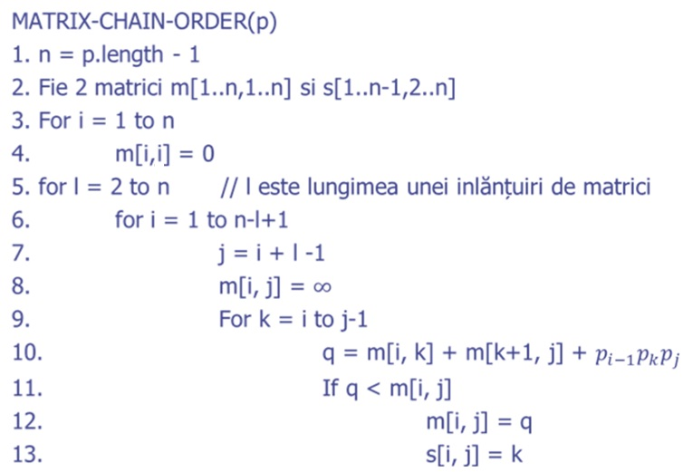
Algoritmul bottom-up

Slide 19
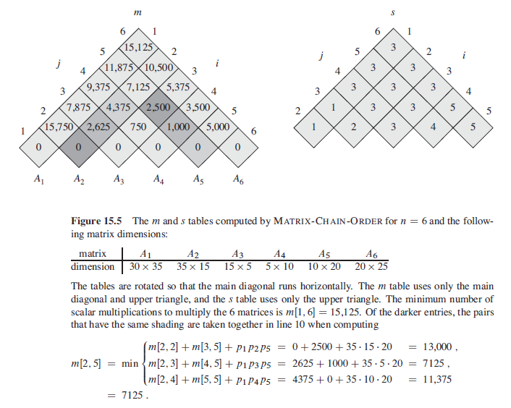
Algoritmul bottom-up

Slide 20

Construirea solutiei optime
PRINT-OPTIMAL-PARENS(s, i, j)
1. If i == j
2. Print ${"A"}_{i}$
3. Else print “(”
4. PRINT-OPTIMAL-PARENS(s, i, s[i, j])
5. PRINT-OPTIMAL-PARENS(s, s[i, j] + 1, j)
6. Print “)”

Slide 21
Cand aplicăm programarea dinamică?
Cand o problemă prezintă o sub-structură optimală, este un candidat pentru programarea dinamică
Se construieste solutia optimă a problemei prin combinarea unor solutii optimale la subprobleme
Descoperirea sub-structurii optimale:
Arătăm că solutia problemei se obtine printr-o alegere, care implică rezolvarea a unei sau mai multe subprobleme
La o problemă, presupunem că ni se furnizează alegerea care să conducă la solutia optimală
Avand această alegere, determinăm care sunt subproblemele, si cum caracterizam cel mai bine spatiul rezultat al subproblemelor
Arătăm că solutiile la subproblemele utilizate in cadrul solutiei optimale sunt ele la randul lor optimale, prin repetarea rationamentului de mai sus
Identificăm următoarele
Cate subprobleme utilizează solutia optimală a problemei
Cate posibilități de alegere avem pentru a determina subproblemele utilizate de solutia optimală

